Slide 1
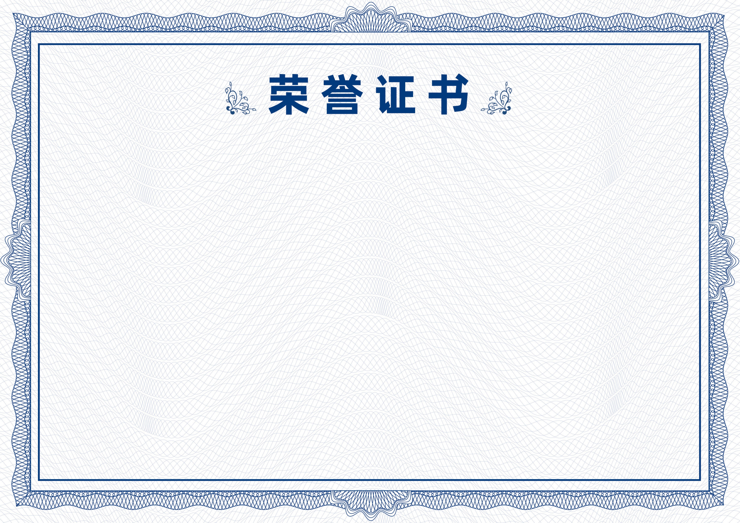
杭州师范大学学科竞赛委员会
杭州师范大学学科竞赛委员会
参赛队伍：
杭州师范大学学科竞赛委员会
参赛学生：
杭州师范大学学科竞赛委员会
杭州师范大学学科竞赛委员会
杭州师范大学学科竞赛委员会
特发此证，以资奖励！
杭州师范大学学科竞赛委员会
杭州师范大学学科竞赛委员会

